Slide 1
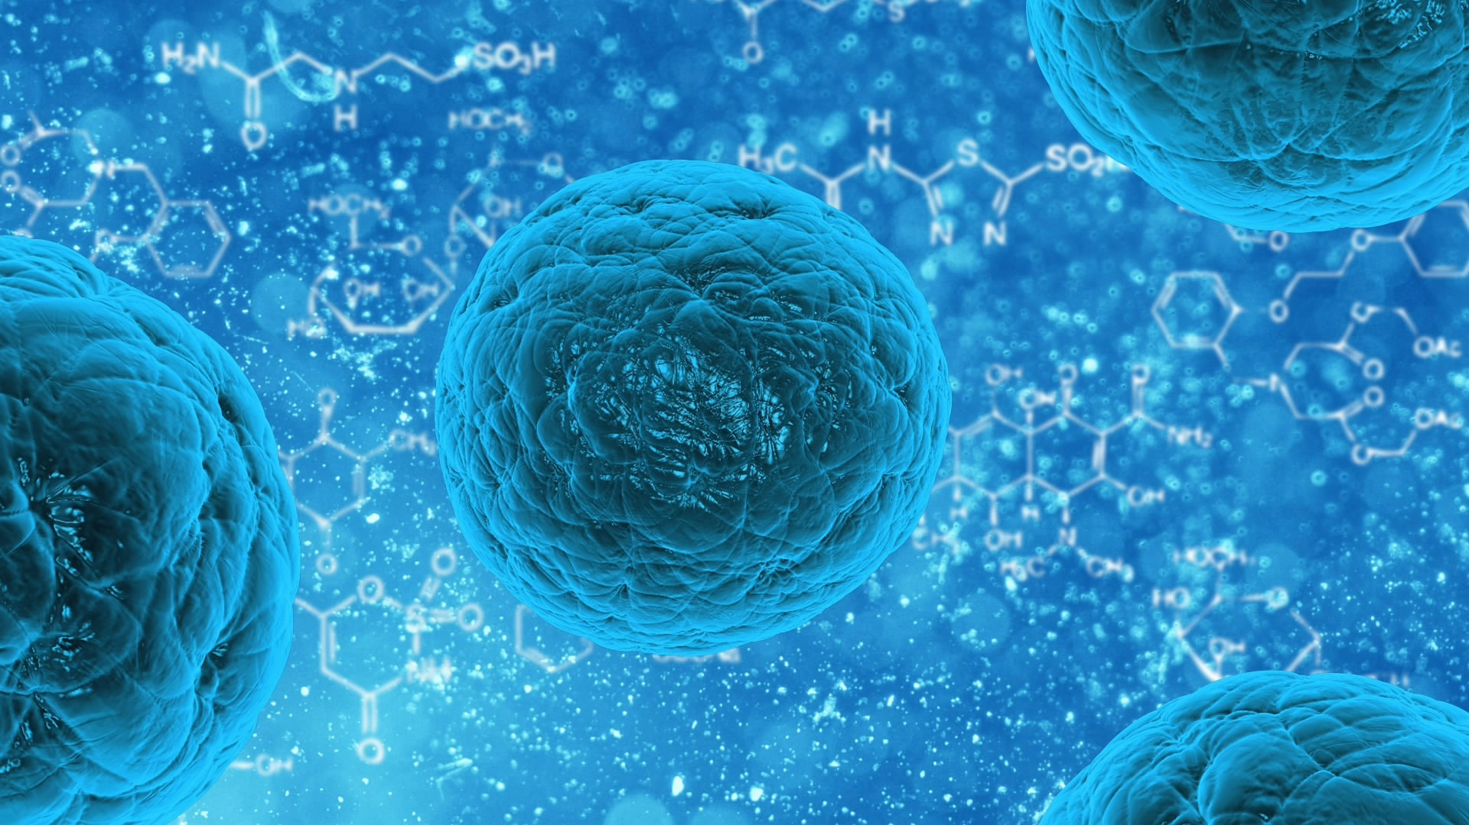
人教版 生物(高中)
)
_{第5章 第3节}
_{ATP的主要来源——细胞呼吸}
THE MAIN ORIGIN OF ATP

Slide 2
1. 课堂导入
细胞呼吸的概念：
场所?
条件？
有机物在细胞内经过一系列的氧化分解，最终生成CO₂或其他产物（ ？），并且释放能量并生成ATP的过程。
2870kJ去向
产物
方式：有氧呼吸和无氧呼吸

Slide 3
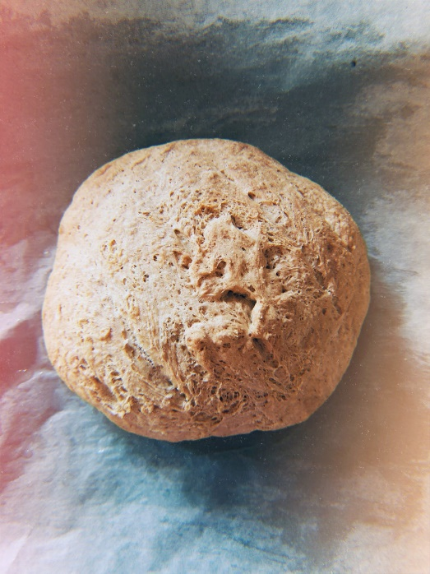
课堂导入
酵母是一些单细胞真菌，可用于酿造生产，兼性厌氧型
葡萄酒
发面

Slide 4
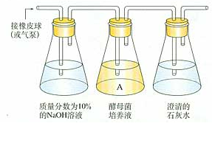
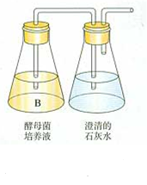
探究酵母菌细胞呼吸的方式
装置1
装置2
1. 哪个装置是有氧呼吸？

Slide 5
思考
1. CO₂的检测和酒精的检测方法？
2. 如何比较两装置产生CO₂的多少？

Slide 6
观测、记录
条件 | 澄清石灰水是否浑浊和浑浊的程度 | 重铬酸钾--浓硫酸溶液
有氧
无氧

Slide 7
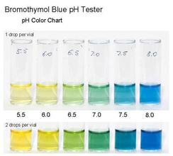
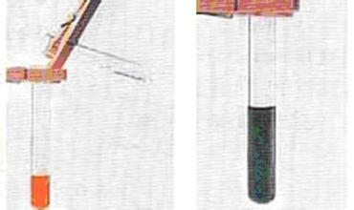
观测、记录
溴麝香草酚蓝水溶液
重镉酸钾和酒精
由蓝色—绿色—黄色所需要的时间

Slide 8
实验结果
酵母菌在有氧和无氧条件下菌能进行细胞呼吸。
在有氧条件下，通过细胞呼吸产生大量的CO₂，
在无氧条件下通过细胞呼吸产生酒精和少量的CO₂。

Slide 9
3.课堂活动
有氧呼吸过程
1.线粒体的结构分为哪些部分？
2.有氧呼吸分为几个阶段，有氧呼吸的主要场所和场所分别是什么？每一阶段的反应物和产物分别是什么？
3.有氧呼吸全过程都产能？哪个多？
4.有氧呼吸全过程都产还原氢吗？
5.水作为生成物和反应物的阶段分别是 ？
6.有氧呼吸产生的能量全部储存在ATP中吗？

Slide 10
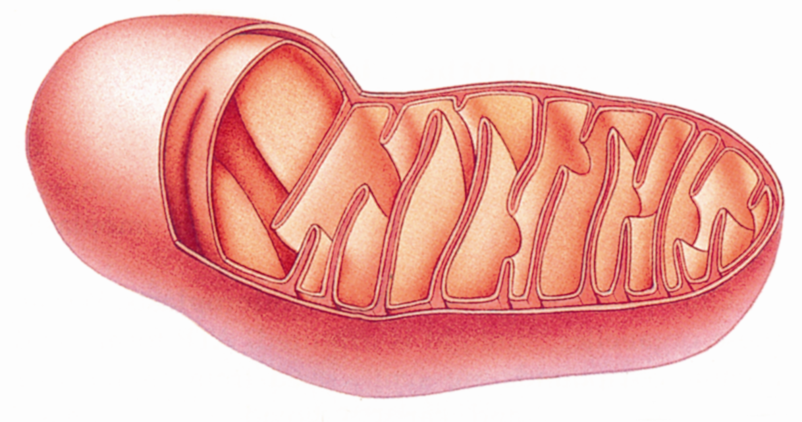
有氧呼吸的主要场所：线粒体
1
2
3
4

Slide 11
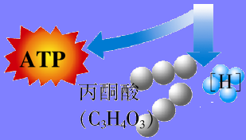
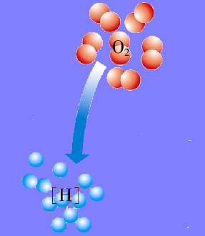
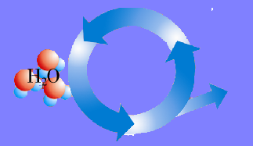
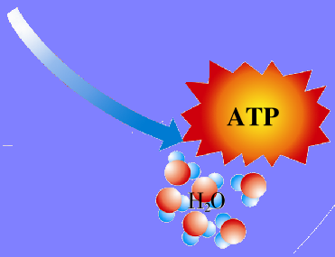
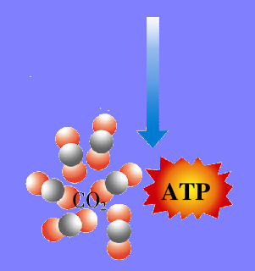
一、有氧呼吸的过程示意图

Slide 12
有氧呼吸的三个阶段
场所：细胞质基质
葡萄糖分解
①
酶
C₆H₁₂O₆
2丙酮酸+4[H] + 少量能量
丙酮酸彻底分解
②
场所：线粒体基质
酶
+6H₂O
6CO₂ +20[H] +少量能量
2丙酮酸
[H]的氧化
③
场所：线粒体内膜
酶
12H₂O +大量能量
24[H] + 6O₂

Slide 13
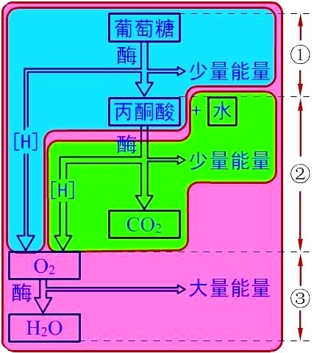
有氧呼吸的三个阶段

Slide 14
有氧呼吸三个阶段的比较
有氧呼吸 | 场 所 | 反应物 | 产 物 | 释能
第一阶段
第二阶段
第三阶段
细胞质基质
主要是葡萄糖
丙酮酸[H]
少量
线粒体基质
丙酮酸和水
CO₂、[H]
少量
线粒体内膜
[H]、O₂
H₂O
大量

Slide 15
有氧呼吸小结
①主要场所：
线粒体
②能量去向：
大部分以热能形式散失
少部分转移到ATP中
(1709kJ/mol,约60%)
(1161kJ/mol,约40%)
③总反应式：
酶
C₆H₁₂O₆+6O₂ +6H₂0 6CO₂+ 12H₂O +能量
④有氧呼吸概念：
细胞在____的参与下，通过________的催化作用，把葡萄糖等有机物______________ ，产生_____ 和_____ ，释放____________ 。
氧
酶
彻底氧化分解
CO₂
H₂O
大量能量

Slide 16
活动三：有氧呼吸和无氧呼吸的区别
提醒：无氧呼吸只在第一阶段产生少量能量
无氧呼吸：一般是指细胞在缺氧的条件下，通过酶的催化作用，把葡萄糖等有机物分解为不彻底氧化的产物，同时释放出少量能量的过程。
过程：
酶
酒精+CO₂+少量能量
无O₂
（大部分高等植物、酵母菌）
葡萄糖
丙酮酸
场所：细胞质基质
酶
乳酸+少量能量
（马铃薯块茎、玉米胚、脊椎动物肌细胞、乳酸菌）

Slide 17
活动三：无氧呼吸总反应式
酶
2 C₃H₆O₃(乳酸)
C₆H₁₂O₆
+ 少量能量
例：高等动物、乳酸菌、高等植物的某些器官（马铃薯块茎、甜菜块根、玉米胚细胞等）
酶
+ 2CO₂ + 少量能量
C₆H₁₂O₆
2 C₂H₅OH(酒精)
例：大多数植物、酵母菌
发酵
（酒精发酵、乳酸发酵）
微生物的无氧呼吸
同样是分解葡萄糖，为何无氧呼吸只能释放少量能量？
无氧呼吸中葡萄糖分子中的大部分能量存留在酒精或乳酸中

Slide 18
活动三：无氧呼吸的意义
高等植物在水淹的情况下，可以进行短暂的无氧呼吸，将葡萄糖分解为乙醇和二氧化碳，释放出能 量以适应缺氧环境条件。
人在剧烈运动时，需要在相对较短的时间内消耗大量的能量，肌肉细胞则以无氧呼吸的方式供给能量，满足人体的需要。

Slide 19
三：有氧呼吸与无氧呼吸的比较
有氧呼吸
无氧呼吸
场所
细胞质基质、线粒体
细胞质基质
不同点
条件
需分子氧、酶
不需分子氧、需酶
产物
CO₂、H₂O
酒精和CO₂或乳酸
能量变化
释放大量能量
释放少量能量
相同点
联系
第一阶段完全相同，以后阶段不同
实质
酶参入分解有机物，释放能量，合成ATP

Slide 20
4.课堂小结
呼吸作用的概念
葡萄糖的初步分解
呼
吸
作
用
有氧呼吸
丙酮酸彻底分解
[H]的氧化
呼吸作用类型
葡萄糖的初步分解
酒精发酵
无氧呼吸
丙酮酸不彻底分解
乳酸发酵
VS
1、场所
2、条件
3、物质变化
4、能量变化

Slide 21
5.课堂活动
影响呼吸作用的因素
1.氧气
2.水
3.温度

Slide 22
呼吸作用的意义
1、呼吸作用能为生物体的生命活动提供能量。
2、呼吸过程能为体内其他化合物的合成提供原料。

Slide 23
细胞呼吸的应用
细胞呼吸的中间产物是各种有机物之间转化的枢纽，细胞呼吸原理在生产实践中有广泛的应用。
1.发酵技术
2.农业生产
3.粮食储藏和果蔬保鲜
4.日常生活

Slide 24
课堂练习
线粒体
1、葡萄糖彻底氧化分解的主要场所在——————
2、人在剧烈运动时,骨骼肌处于暂时缺氧状态，可以通过无氧呼吸获取能量,此时葡萄糖被分解为——————
乳酸
与氢结合成水，释放能量
3、在有氧呼吸过程中,氧气的作用是———————————————————
4、生物的细胞呼吸可分为—————— 和 ———————两种类型，一般情况下供给肌肉活动的能量是通过—————— 呼吸提供，其能源物质主要是 ————————
有氧呼吸
无氧呼吸
有氧
葡萄糖

Slide 25
版权声明
感谢您下载xippt平台上提供的PPT作品，为了您和xippt以及原创作者的利益，请勿复制、传播、销售，否则将承担法律责任！xippt将对作品进行维权，按照传播下载次数进行十倍的索取赔偿！
1. 在xippt出售的PPT模板是免版税类(RF:
Royalty-Free)正版受《中国人民共和国著作法》和《世界版权公约》的保护，作品的所有权、版权和著作权归xippt所有,您下载的是PPT模板素材的使用权。
2. 不得将xippt的PPT模板、PPT素材，本身用于再出售,或者出租、出借、转让、分销、发布或者作为礼物供他人使用，不得转授权、出卖、转让本协议或者本协议中的权利。

Slide 26
课堂练习
A
5、生物的生命活动所需要的能量主要来自：
Ａ、糖类的氧化分解
Ｂ、脂类的氧化分解
Ｃ、蛋白质的氧化分解
Ｄ、核酸的氧化分解
C
6、人体进行有氧呼吸的主要场所是:
Ａ、肺细胞
Ｂ、内环境
Ｃ、线粒体
Ｄ、细胞质基质

